Slide 1
第7章 树及其应用
Notes:
欢迎辞

Slide 2
第7章 树及其应用
7.1 无向树
7.2 根树及其应用

Slide 3
7.1 无向树
7.1.1 无向树的定义及其性质
7.1.2 生成树

Slide 4
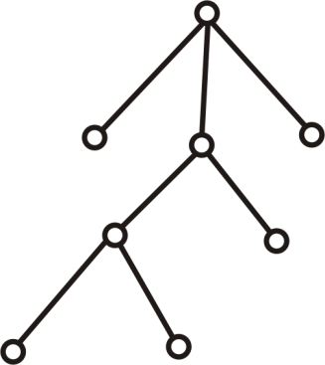
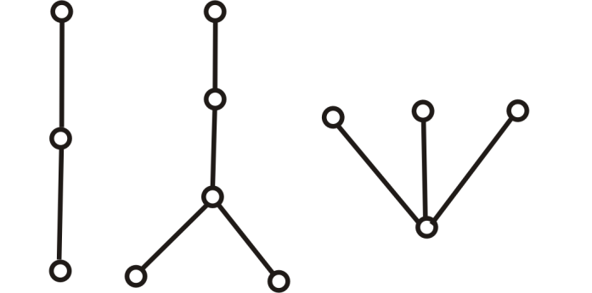
无向树的定义
无向树: 连通无回路的无向图
平凡树: 平凡图
森林: 每个连通分支都是树的非连通的无向图
树叶: 树中度数为1的顶点
分支点: 树中度数≥2的顶点
例如
(a)
(b)

Slide 5
无向树的性质
定理7.1 设G=<V,E>是n阶m条边的无向图, 下面各命题是
等价的：
(1) G是树(连通无回路);
(2) G中任意两个顶点之间存在惟一的路径;
(3) G是连通的且m=n−1;
(4) G中无回路且m=n−1;
(5) G中无回路, 但在任何两个不相邻的顶点之间加一条边
所得图中有惟一的一条初级回路.
(6) G是连通的且G中任意一条边均为桥.

Slide 6
定理7.1的证明
(1)⇒(2) 由连通性, 任意2个顶点之间有一条路径. 又, 假设
某2个顶点之间有2条路径, 则这2条路径可组合成一条回
路, 与树的定义矛盾.
(2)⇒(3) 显然连通, 要证m=n−1. 对n作归纳证明.
当n=1时, 显然m=0, 结论成立.
假设当n≤k(k≥1)时结论成立, 考虑n=k+1. 任取一条边e=
(u,v), 它是u,v之间惟一的通路, 删去e, G被分成2个连通分
支, 设它们分别有n₁, n₂个顶点和m₁, m₂条边, n₁≤k, n₂≤k.
由归纳假设, m₁=n₁-1, m₂=n₂-1, 得m= m₁+m₂+1= n-1.

Slide 7
定理7.1的证明(续)
(3)⇒(4) 假设有回路, 任取一个回路, 删去回路中的一条边,
所得图仍是连通的. 重复这个做法, 直到没有回路为止, 得
到一棵树, 它有n个顶点m-r条边, r>0. 由(1)⇒(2)⇒(3), 得
m-r =n-1, 矛盾.
(4)⇒(1) 只需证G连通. 假设G不连通, 有p(p>1)个连通分支.
设第k个连通分支有n_{k}个顶点和m_{k}条边, 由(1)⇒(2)⇒(3),
m_{k}= n_{k}-1. 得到m= n-p, 矛盾.

Slide 8
定理7.1的证明(续)
(1)⇒(5) 由(1)⇒(2), 任意2个不相邻的顶点之间有一条惟
一的路径, 故在这2个顶点之间添加一条新边, 必得到一条
惟一的初级回路.
(5)⇒(6) 首先, 任意2个不相邻的顶点之间都有一条通路,
否则在它们之间添加一条新边不可能构成回路, 故G连通.
其次, 若删去一条边G仍是连通的, 这条边必在一条回路上,
与G中无回路矛盾.
(6)⇒(1) G中无回路, 否则删去回路上任意条边, G仍连通.

Slide 9
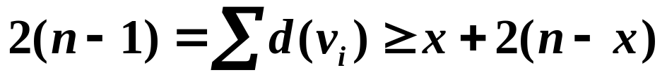
无向树的性质(续)
定理7.2 非平凡的无向树至少有两片树叶
证 设有n(n>1)个顶点, x片树叶, 由握手定理和定理7.1, 有
解得 x≥2.

Slide 10
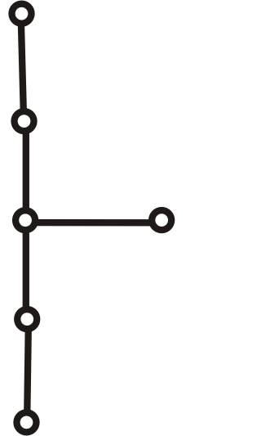
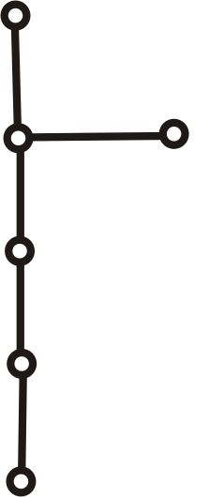
实例
例1 已知无向树T中, 有1个3度顶点, 2个2度顶点, 其余顶
点全是树叶. 试求树叶数, 并画出满足要求的非同构的无
向树.
解 设有x片树叶,
2×(2+x)=1×3+2×2+x
解得x=3，故T有3片树叶.
T的度数列为1, 1, 1, 2, 2, 3

Slide 11
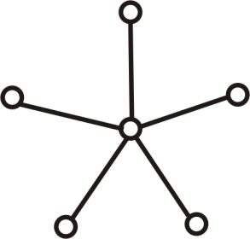
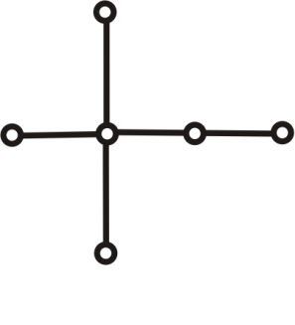
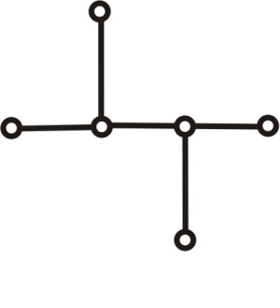
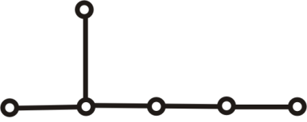
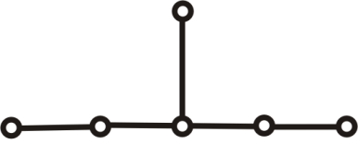
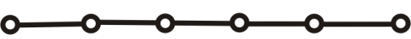
实例
例2 画出所有6阶非同构的无向树
解 5条边, 总度数等于10
可能的度数列:
(1) 1,1,1,1,1,5
(2) 1,1,1,1,2,4
(3) 1,1,1,1,3,3
(4) 1,1,1,2,2,3
(5) 1,1,2,2,2,2
(1)
(2)
(3)
(4a)
(4b)
(5)

Slide 12
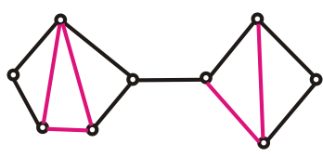
生成树
定义7.2 设G是无向连通图, 若G的生成子图T是一棵树, 则
称T是G的生成树. G在T中的边称作T的树枝,不在T中的边
称作T的弦. T的所有弦的集合的导出子图称作T的余树
例如 图中黑边构成生成树
红边构成余树
注意: 余树一般不是树

Slide 13
生成树的存在性
定理7.3 任何无向连通图都有生成树.
证 用破圈法. 若图中无圈, 则图本身就是自己的生成树.
否则删去圈上的任一条边, 不破坏连通性, 重复进行直到
无圈为止, 得到图的一棵生成树.
推论1 设n阶无向连通图有m条边, 则m≥n−1.
推论2 设n阶无向连通图有m条边, 则它的生成树的余树
有m−n+1条边.

Slide 14
最小生成树
图G的每一条边e附加一个实数w(e), 称作边e的权. 图G连
同附加在边上的权称作带权图, 记作G=<V,E,W>. 设H是G
的子图, H所有边的权的和称作H的权, 记作W(H).
最小生成树: 带权图权最小的生成树
避圈法 (Kruskal)
(1) 将所有非环边按权从小到大排列, 设为e₁, e₂, …, e_{m}
(2) 令T = ∅
(3) For k=1 to m Do
若e_{k}与T 中的边不构成回路, 则将e_{k}加入T 中

Slide 15
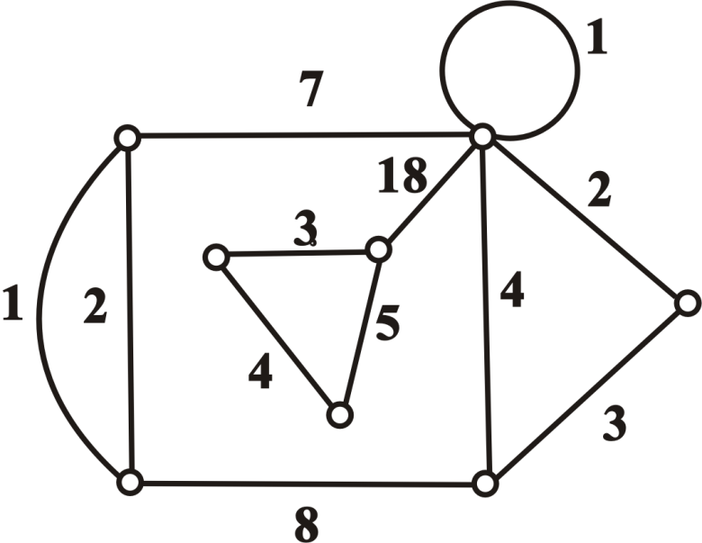
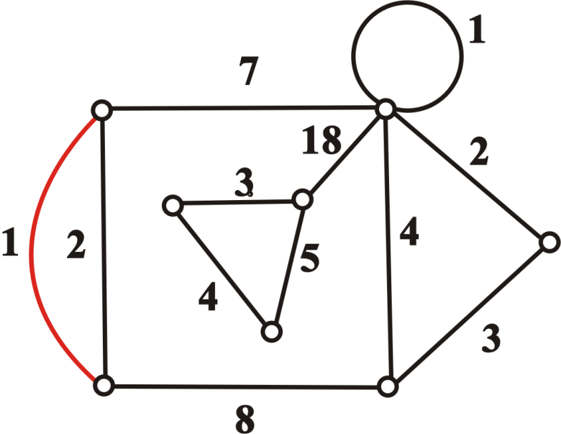
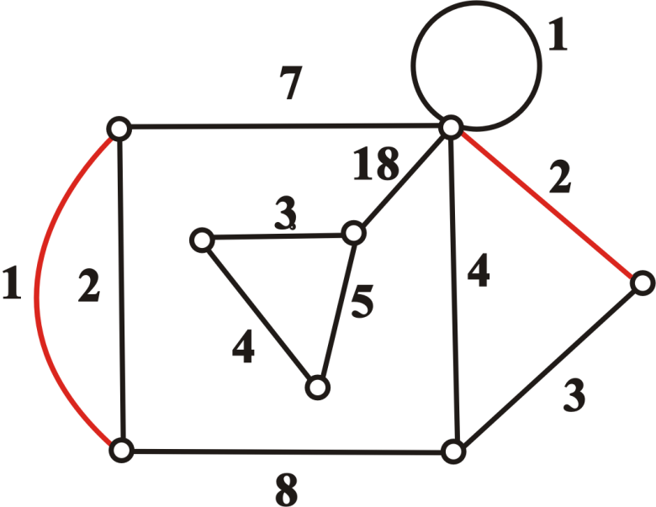
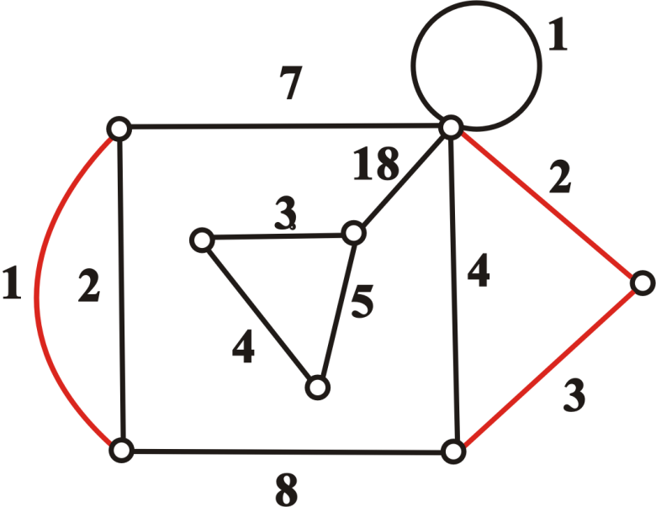
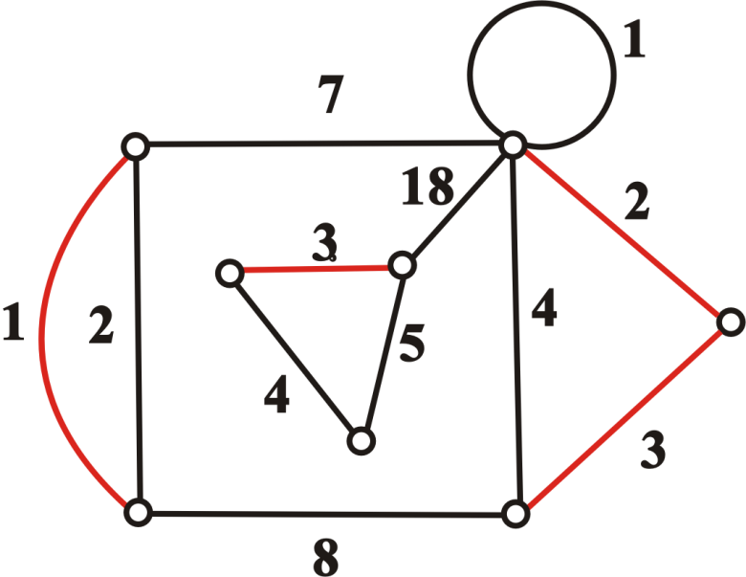
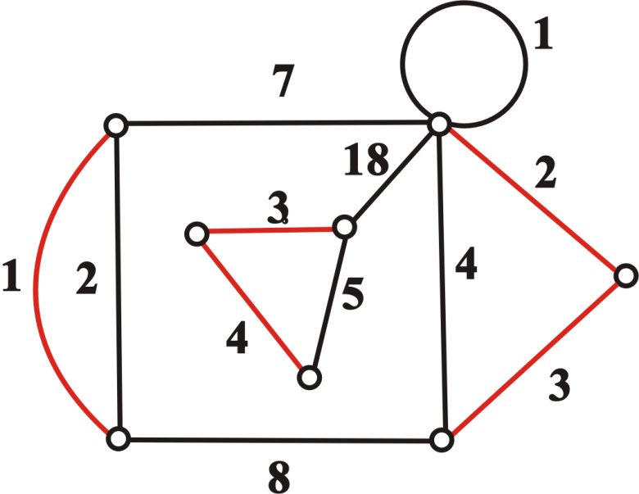
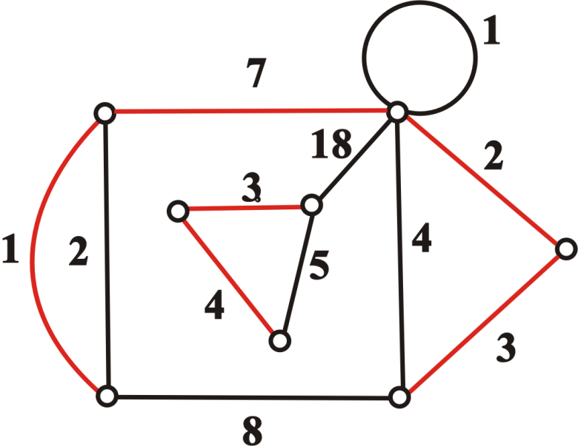
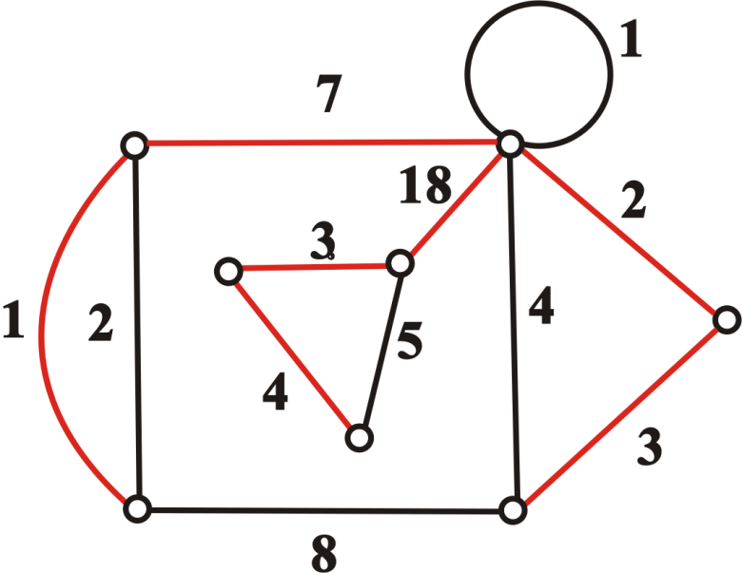
实例
例5 求图的一棵最小生成树
W(T)=38

Slide 16
应用
例 某单位建设局域网需要铺设光缆, 光缆连接的建筑物的
位置、建筑物之间可以铺设光缆的线路及线路的长度(单
位:米)如图所示. 问: 如何铺设才能使光缆的总长度最短?
解
7
E
B
8
6
5
7
4
4
9
I
A
F
C
5
4
2
3
2
3
H
D
4
G
总长度 2+2+3+3+4+5+5+7=31(米)

Slide 17
7.2 根树及其应用
7.2.1 根树及其分类
7.2.2 最优树与哈夫曼算法
7.2.3 最佳前缀码
7.2.4 根树的周游及其应用
  中序行遍法、前序行遍法和后序行遍法
  波兰符号法与逆波兰符号法

Slide 18
根树的定义
有向树: 略去方向后为无向树的有向图
根树: 有一个顶点入度为0, 其余的入度均为1的非平凡的
有向树
树根: 有向树中入度为0的顶点
树叶: 有向树中入度为1, 出度为0的顶点
内点: 有向树中入度为1, 出度大于0的顶点
分支点: 树根与内点的总称
顶点v的层数: 从树根到v的通路长度
树高: 有向树中顶点的最大层数

Slide 19
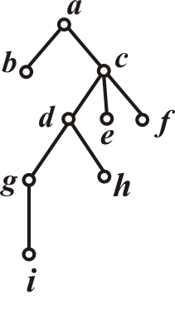
实例
根树的画法:树根放最上方,省去所有有向边上的箭头
右图中
a是树根
b,e,f,h,i是树叶
c,d,g是内点
a,c,d,g是分支点
a为0层;1层有b,c; 2层有d,e,f;
3层有g,h; 4层有i.
树高为4

Slide 20
家族树
把根树看作一棵家族树:
若顶点a邻接到顶点b, 则称b是a的儿子, a是b的父亲
若b和c为同一个顶点的儿子, 则称b和c是兄弟
若a≠b且a可达b, 则称a是b的祖先, b是a的后代
设v为根树的一个顶点且不是树根, 称v及其所有后代的导
出子图为以v为根的根子树
将根树每一层上的顶点规定次序后称作有序树

Slide 21
根树的分类
r元树:根树的每个分支点至多有r个儿子
r元正则树: 根树的每个分支点恰有r个儿子
r元完全正则树: 所有树叶层数相同的r元正则树
r元有序树: 有序的r元树
r元正则有序树: 有序的r元正则树
r元完全正则有序树: 有序的r元完全正则树

Slide 22
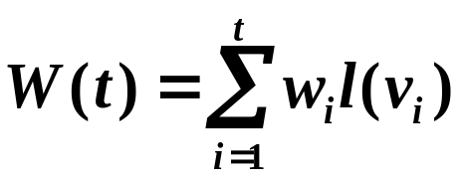
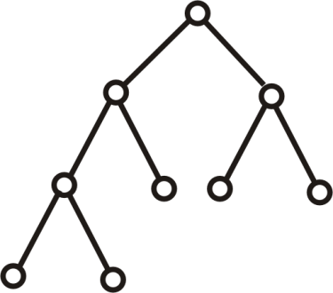
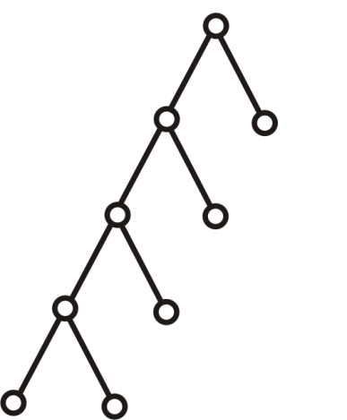
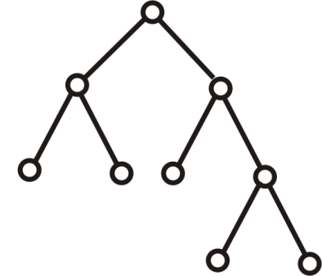
最优2元树
定义7.10 设2元树T有t片树叶v₁, v₂, …, v_{t}, 树叶的权分别为
w₁, w₂, …, w_{t}, 称 为T的权, 记作W(T), 其中
l(v_{i})是v_{i}的层数. 在所有有t片树叶, 带权w₁, w₂, …, w_{t} 的 2元
树中, 权最小的2元树称为最优2元树
例如
3
4
5
1
4
6
3
5
6
3
5
1
4
W(T₁)=47
W(T₂)=54
W(T₃)=43
1
6

Slide 23
求最优2元树的算法
哈夫曼(Huffman)算法
给定实数w₁, w₂, …, w_{t}
① 作t片树叶, 分别以w₁, w₂, …, w_{t}为权
② 在所有入度为0的顶点(不一定是树叶)中选出两个权最小的顶点, 添加一个新分支点, 以这2个顶点为儿子, 其权等于这2个儿子的权之和
③ 重复②, 直到只有1个入度为0 的顶点为止
W(T)等于所有分支点的权之和

Slide 24
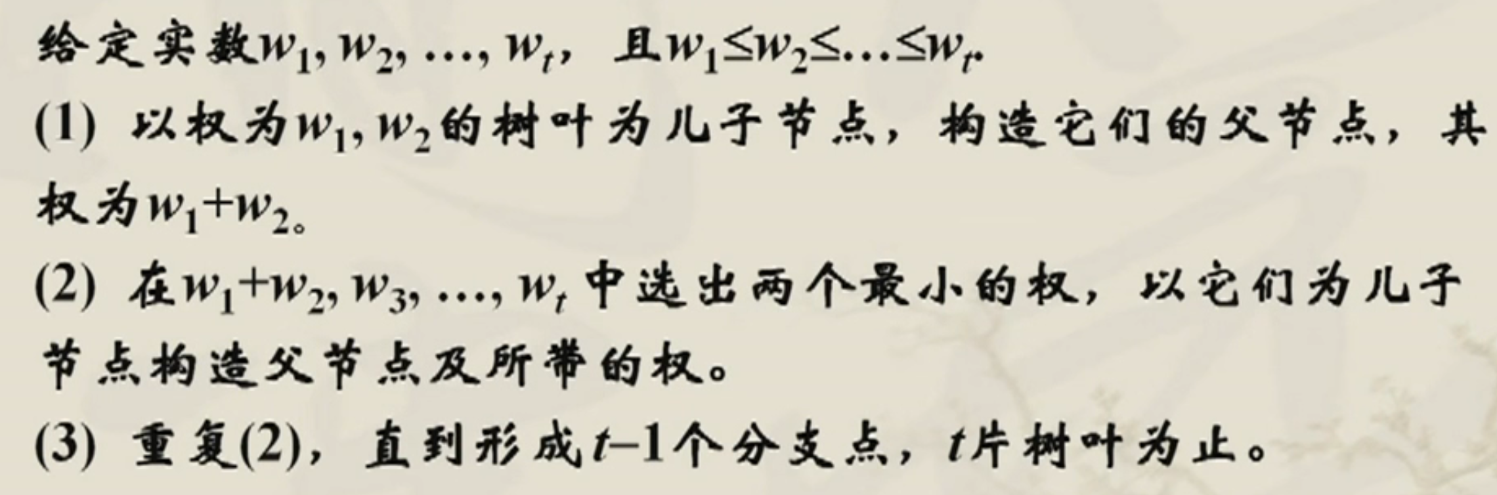
求最优2元树的算法
哈夫曼(Huffman)算法

Slide 25
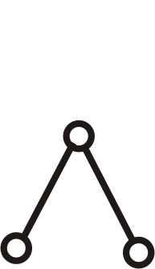
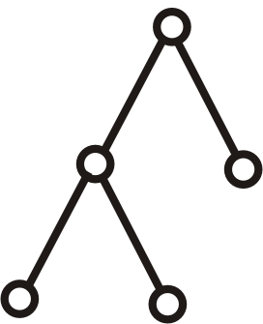
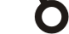
实例
例1 求以1,3,4,5,6为权的最优2元树, 并计算它的权
解
8
4
4
4
5
6
1
3
4
5
6
1
3
4
5
6
1
3
(a)
(b)
(c)

Slide 26
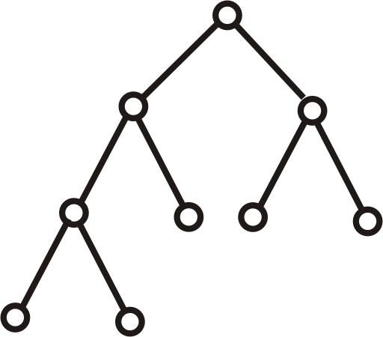
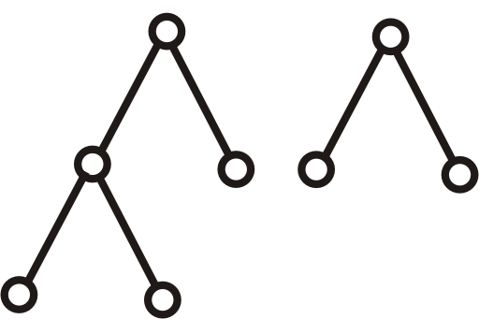
实例(续)
19
8
11
8
11
4
4
4
5
6
4
5
6
1
3
1
3
(d)
(e)
W(T)=4+8+11+19=42

Slide 27
最佳前缀码
定义7.11 设α=α₁α₂…α_{n-1}α_{n}是长度为n的符号串, α₁α₂…α_{k}
称作α的长度为k的前缀, k=1,2,…,n-1.
若非空字符串β₁, β₂, …, β_{m}中任何两个互不为前缀, 则称
{β₁, β₂, …, β_{m}}为前缀码
只出现两个符号(如0与1)的前缀码称作2元前缀码
例如 {0,10,110, 1111}, {10,01,001,110}是2元前缀码
{0,10,010, 1010} 不是前缀码

Slide 28
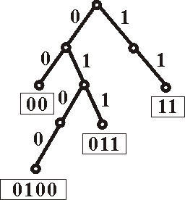
用2元树产生2元前缀码的方法
对每个分支点, 若关联2条边, 则给左边标0, 右边标1; 若只
关联1条边, 则可以给它标0(看作左边), 也可以标1(看作右
边). 将从树根到每一片树叶的通路上标的数字组成的字
符串记在树叶处, 所得的字符串构成一个前缀码.
例如
前缀码
{00, 11, 011, 0100}

Slide 29
实例
例2 在通信中,设八进制数字出现的频率(%)如下:
0: 25, 1: 20, 2: 15, 3: 10, 4: 10, 5: 10, 6: 5, 7: 5
采用2元前缀码, 求传输数字最少的2元前缀码 (称作最佳
前缀码), 并求传输100个按上述比例出现的八进制数字需
要多少个二进制数字？若用等长的 (长为3) 的码字传输需
要多少个二进制数字?
解 用Huffman算法求以频率(乘以100)为权的最优2元树.
这里w₁=5,w₂=5,w₃=10,w₄=10,w₅=10,w₆=15,w₇=20,w₈=25.

Slide 30
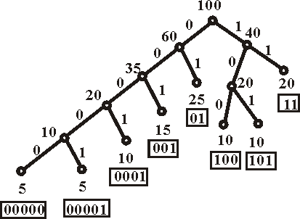
实例(续)
编码:
0---01
1---11
2---001
3---100
4---101
5---0001
6---00000
7---00001
传100个按比例出现的八进制数字需W(T)=285个二进制数
字, 用等长码(长为3)需要用 300个数字.

Slide 31
根树的周游及其应用
对根树的行遍或周游: 每个顶点访问一次且仅访问一次（在二叉树有些应用中，常常要在树中查找具有某中特征的结点，或者对所有结点逐一进行处理，这就提出了遍历二叉树问题。）
行遍2元有序正则树的方式：
① 中序行遍法: 左子树、树根、右子树
② 前序行遍法:树根、左子树、右子树
③ 后序行遍法: 左子树、右子树、树根

Slide 32
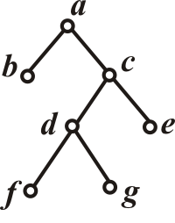
实例
例3
中序行遍:
前序行遍:
后序行遍:
b a ((f d g) c e)
a b (c (d f g) e)
b ((f g d) e c) a
带下划线的是(子)树根,
一对括号内是一棵子树

Slide 33
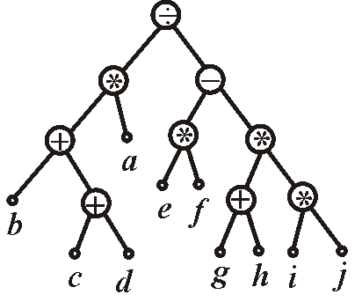
波兰符号法与逆波兰符号法
用2元有序正则树表示算术运算算式如下: 以中序行遍方
式将运算符和数标记在顶点上, 即将运算符放在分支点上,
数放在树叶上, 每个运算符对它所在分支点的2棵子树进
行运算, 并规定左子树是被除数或被减数.
例4 右图表示算式
((b+(c+d))∗a)÷((e∗f)−(g+h)∗(i∗j))

Slide 34
波兰符号法与逆波兰符号法(续)
波兰符号法(前缀符号法): 按前序行遍法访问, 不加括号.
从右到左进行, 每个运算符对其后面紧邻两个数进行运算.
逆波兰符号法(后缀符号法): 按后序行遍法访问, 不加括号.
从左到右进行, 每个运算符对前面紧邻两数运算.
例4(续)
波兰符号法
逆波兰符号法
÷ ∗ + b + c d a − ∗ e f ∗ + g h ∗ i j
b c d + + a ∗ e f ∗ g h + i j ∗ ∗ − ÷

